Slide 1



CHÀO MỪNG
CÁC EM ĐẾN VỚI TIẾT HỌC
TOÁN
LỚP 1

Slide 2


Chủ đề
8
PHÉP CỘNG, PHÉP TRỪ (không nhớ)
TRONG PHẠM VI 100
Trang 56/SGK

Slide 3
Đặt tính rồi tính.
1
a)
b)
c)
53 + 4
65 + 3
95 + 2
57 - 4
68 - 3
97 - 2

Slide 4
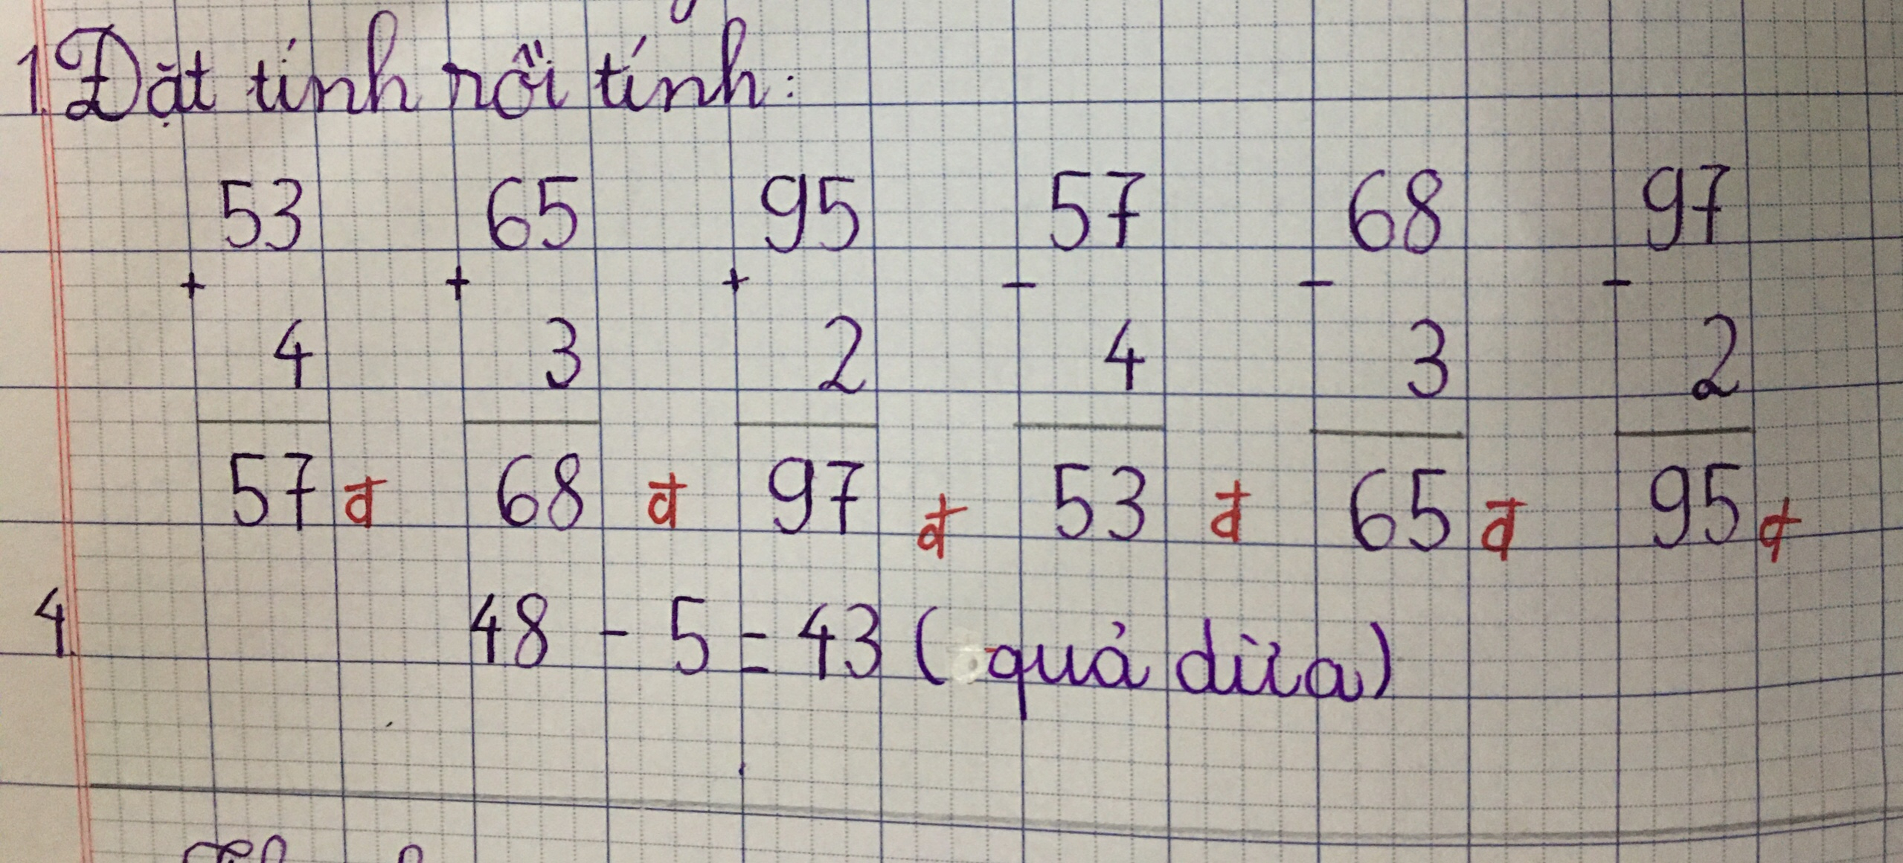

Slide 5
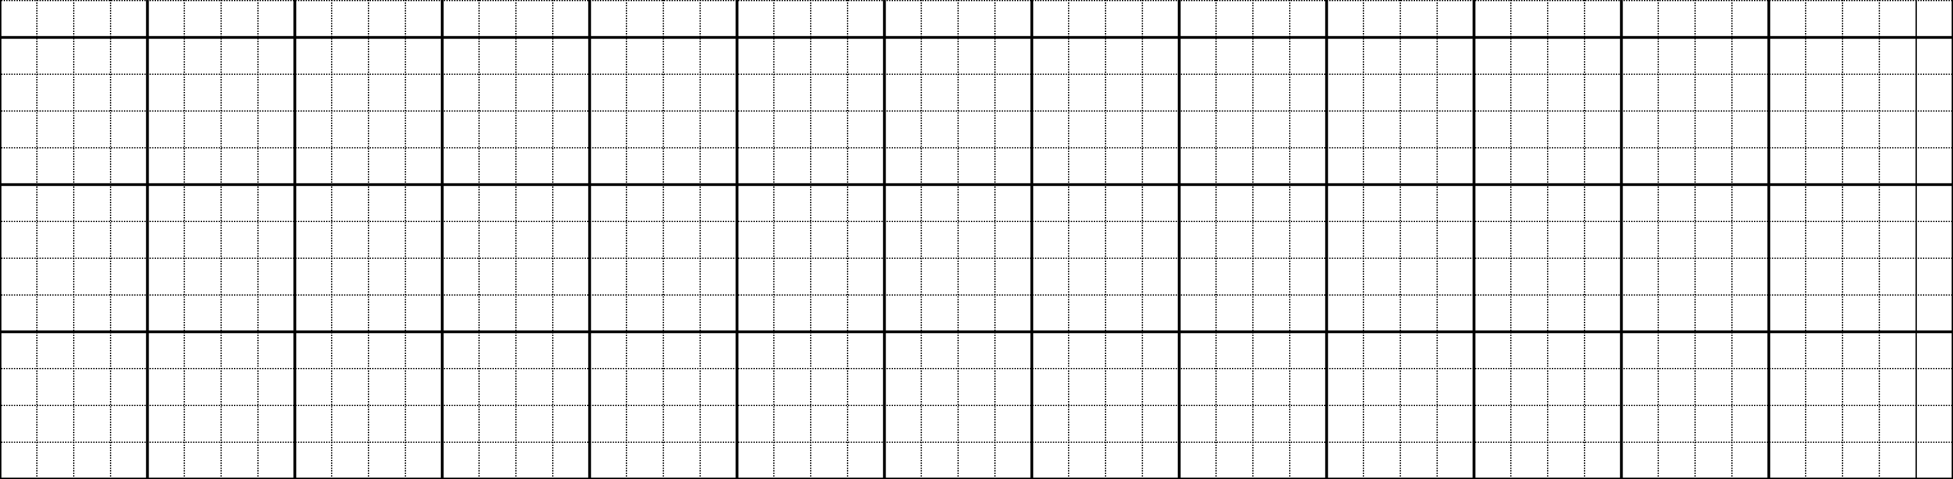
a)
53 + 4
57 - 4
5
3
5
7
-
+
4
4
5
7
5
3

Slide 6
b)
65 + 3
68 - 3
6
5
6
8
-
+
3
3
6
8
6
5

Slide 7
c)
95 + 2
97 - 2
9
5
9
7
-
+
2
2
9
7
9
5

Slide 8
Số?
2
53
- 2
- 4
?
?
a)
59
57
?
+ 5
?
- 7
41
b)
43
48

Slide 9
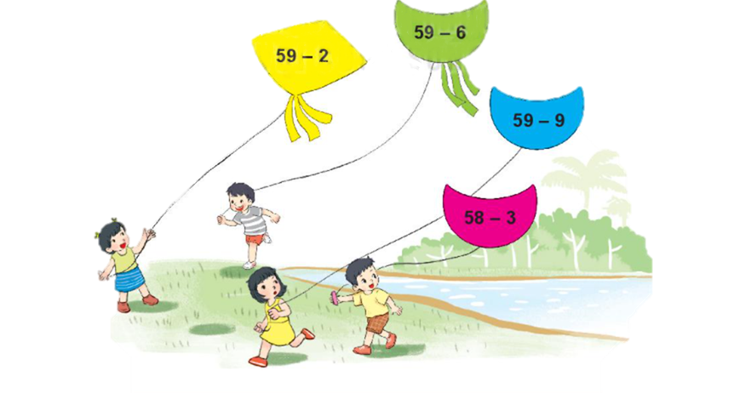
Diều nào ghi phép tính có kết quả lớn hơn 55?
3
53
57
57
50
55

Slide 10
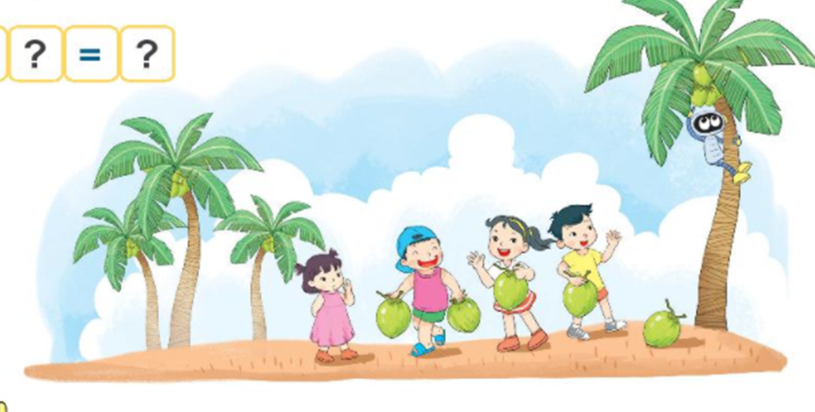
Cây dừa có 48 quả. Các bạn đã hái xuống 5 quả. Hỏi trên cây còn lại bao nhiêu quả dừa?
4
? | ? | ? | = | ?
48
-
5
43

Slide 11
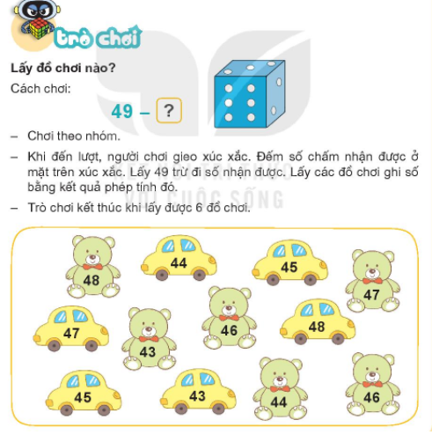

Slide 12
Dặn dò:
- Xem lại bài đã học
- Hoàn thành vở bài tập
- Chuẩn bị bài: Phép trừ
số có hai chữ số cho số có
hai chữ số trang 58, 59

